Slide 1

شیوع در کشورهای توسعه یافته
در کل در کشورهای توسعه یافته شیوع آسم بالاتر است و روند تغییرات افزایشی آن در چند دهه اخیر شیب کمی داشته است
در انگلستان، نیوزیلند، استرالیا، ایرلند میزان شیوع نزدیک به 15% است.
در انگلستان از هر 7 کودک و از هر 25 فرد بالغ یک نفر مبتلا به آسم است.
نژاد آفریقایی-آمریکایی بیشتر مستعد ابتلا هستند و میزان بستری در بیمارستان آنها حدود 50% بیشتر است.
میزان بستری در بیمارستان در اکثر کشورها کاهش یافته ولی در آمریکا بین 1960 تا 1980 دو برابر شده است

Slide 2
شیوع در کشورهای در حال توسعه
روند افزایشی در این کشورها بسیار سریع بوده و تقریباً رابطه مستقیمی با سرعت توسعه یافتن، شهرنشینی و رواج مدل زندگی غربی دارد
در بعضی کشورهای آمریکای جنوبی مانند پرو بالای 10% است
در کشورهای آفریقایی در حال افزایش است و در آفریقای جنوبی به حدود 8% رسیده است
در هندوستان و چین نیز روند افزایش آن بسیار سریع است

Slide 3
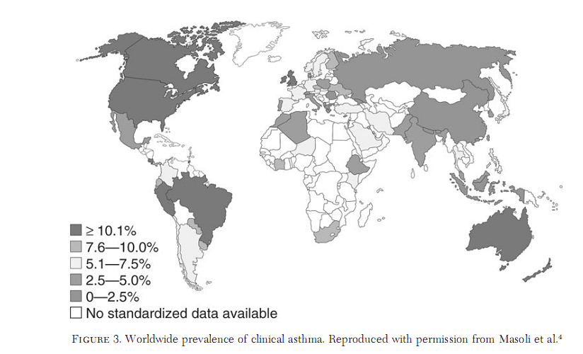
میزان شیوع آسم در سطح دنیا

Slide 4
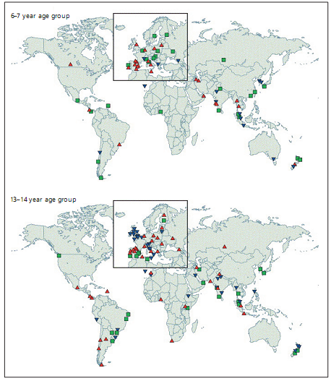
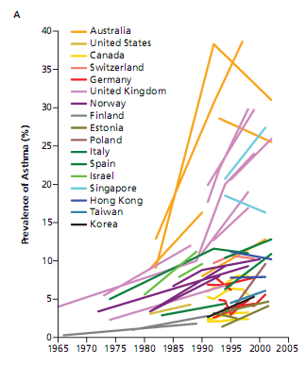
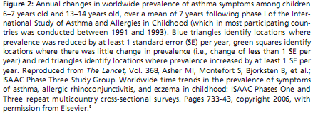

Slide 5
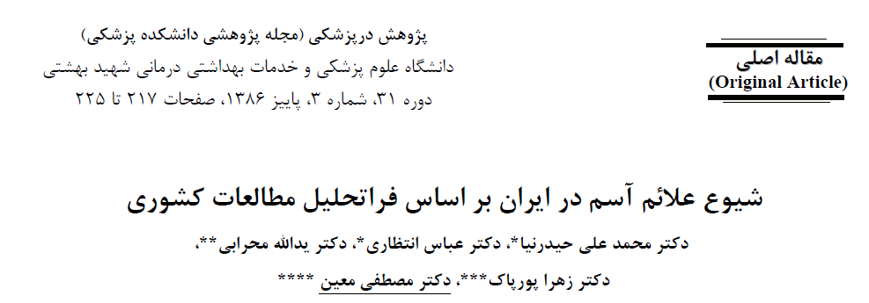
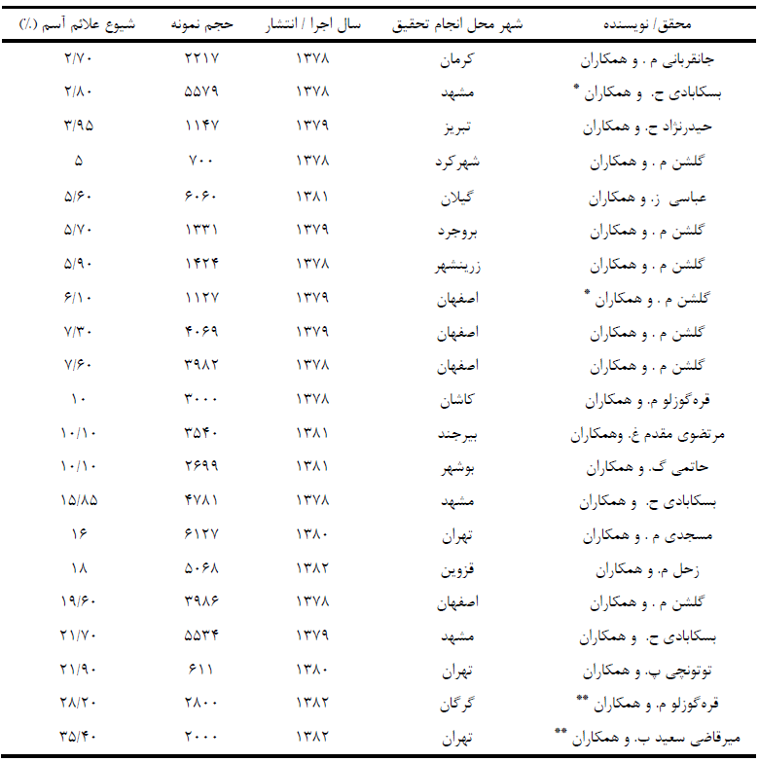
آسم در ایران
بر اساس 19 مطالعه ای وارد این متاآنالیز شده است، در افراد زیر 18 سال کمترین شیوع گزارش شده از کرمان با 2/7% و بیشترین در تهران با 35/4% بود. برآورد کلی بدست آمده در این مطالعه شیوعی حدود 13% را نشان می دهد

